Slide 1
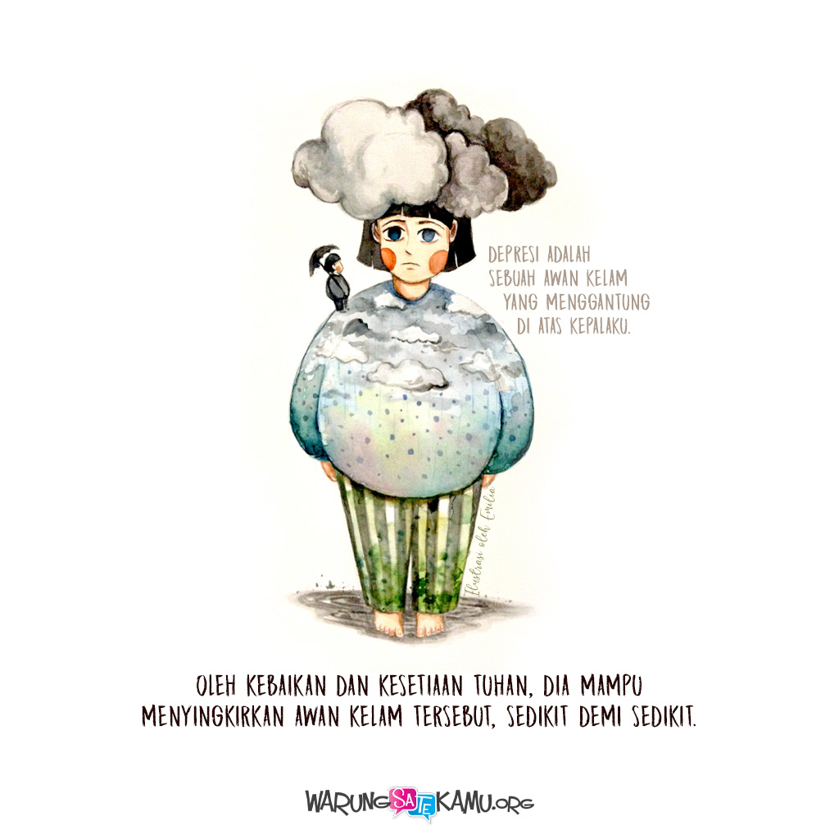
E
D
U
C
A
T
E

Slide 2
Gangguan Mood
Gangguan suasana perasaan (gangguan afektif atau mood) merupakan sekelompok gambaran klinis yang ditandai dengan berkurang atau hilangnya kontrol emosi dan pengendalian diri.
Perubahan afek ini biasanya disertai dengan suatu perubahan pada kesleuruhan tingkat aktivitas kehidupan dan kebanyakan gejala lainnya adalah sekunder terhadap perubahan itu, atau mudah dipahami hubungannya dengan perubahan tersebut.
Gangguan afektif ini dapat berupa depresi, mania atau campuran keduanya bipolar. Pada DSM-IV-TR mencantumkan dua jenis utama gangguan afektif yaitu, depresi mayor (unipolar) dan gangguan bipolar.

Slide 3
~Depresi~
Depresi merupakan kondisi emosional yang biasanya ditandai dengan kesedihan yang amat sangat, perasaan tidak berarti dan bersalah, menarik diri dari orang lain, dan tidak dapat tidur, kehilangan selera makan, hasrat seksual, dan minat serta kesenangan dalam aktivitas yang biasa dilakukan.
Depresi sering kali berhubungan, atau komorbid dengan berbagai masalah psikologi lain, seperti serangan panik penyalahgunaan zat, disfungsi seksual, dan gangguan kepribadian.

Slide 4
~Mania~
Mania adalah kondisi emosional atau mood yang intens, namun merupakan kegembiraan yang amat sangat yang tidak beralasan atau mudah tersinggung yang disertai hiperaktivitas, banyak bicara, pikiran yang melompat-lompat, perhatian yang mudah teralih, dan rencana yang tidak praktis serta kebesaran (grandiose).
Orang yang berada dalam suatu episode manik, yang dapat berlangsung beberapa hari hingga beberapa bulan, dapat segera dikenali melalui rentetan kata-kata yang diucapkan dengan keras dan tanpa henti

Slide 5
~Bipolar~
Gangguan bipolar I sebagai gangguan yang mencakup mania atau episode campuran dengan simtom-simtom mania dan depresi. Sebagian beesar orang yang mengalami mania, setidaknya sekali dalam hidup mereka di lain waktu akan memilki gangguan depresi.
Kombinasi dari dua episode yang berbeda di kutub yang berlawanan dari suasana hati, disebut gangguan tersebut. Jarang terjadi, beberapa orang menunjukkan fitur dari kedua mania dan depresi pada saat yang sama. Mereka hiperaktif sementara juga mengalami suasana hati yang depresi.

Slide 6
T
H
A
N
K
S
☺

